Slide 1
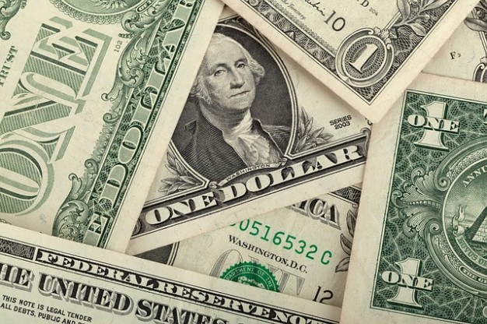
Billetes de banco

Slide 2
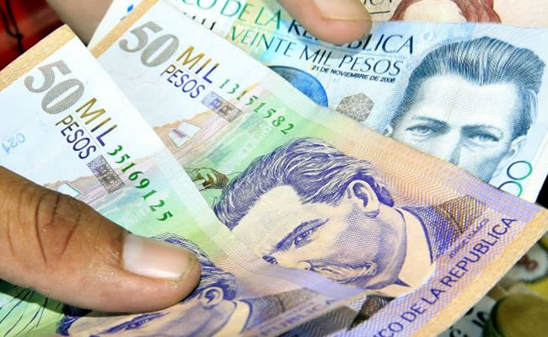
Historia
El papel moneda más conocido y utilizado es el billete de banco, emitido generalmente por un banco central o una autoridad pública como moneda fiduciaria. En otro tiempo, era cambiable sin limitación de tiempo por moneda metálica y respaldado por su equivalente en metales preciosos.

Slide 3
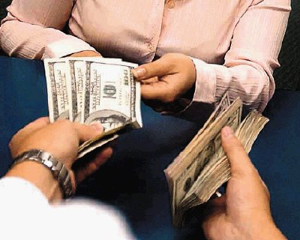
Aporte
Además de sus funciones económicas, el Banco de la República ha dado apoyo a la cultura. En 1939 creó el Museo del Oro, y en 1958 la Biblioteca Luis Ángel Arango, que siguen siendo parte del banco. Actualmente, cuenta con varias bibliotecas y áreas culturales en veintisiete ciudades del país, así como centros de documentación regionales, y museos.9 De esta forma posee la colección de oro precolombino más grande del mundo (que supera las 33.000 piezas), y una vasta colección de arte con pinturas y esculturas de artistas como Fernando Botero o Claude Monet, que están en exposición en las diferentes sedes culturales del banco, además de albergar reliquias del arte colonial del Virreinato de Nueva Granada, en particular, la custodia de la iglesia de Santa Clara de Tunja, conocida como "La Clarisa" y la custodia de la iglesia de San Ignacio de Bogotá conocida como "La Lechuga" (por la gran cantidad de esmeraldas que la componen, y su forma circular, las cuales recuerdan la forma de la hortaliza).

Slide 4
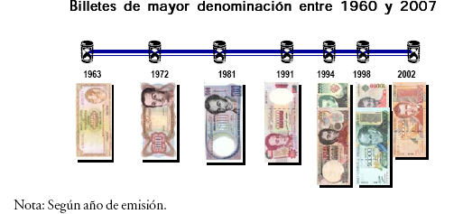

Slide 5
